Slide 1


PPT模板下载：www.1ppt.com/moban/ 行业PPT模板：www.1ppt.com/hangye/
节日PPT模板：www.1ppt.com/jieri/ PPT素材下载：www.1ppt.com/sucai/
PPT背景图片：www.1ppt.com/beijing/ PPT图表下载：www.1ppt.com/tubiao/
优秀PPT下载：www.1ppt.com/xiazai/ PPT教程： www.1ppt.com/powerpoint/
Word教程： www.1ppt.com/word/ Excel教程：www.1ppt.com/excel/
资料下载：www.1ppt.com/ziliao/ PPT课件下载：www.1ppt.com/kejian/
范文下载：www.1ppt.com/fanwen/ 试卷下载：www.1ppt.com/shiti/
教案下载：www.1ppt.com/jiaoan/
字体下载：www.1ppt.com/ziti/
百度熊掌号教程
姜东
Notes:
SEO姜东：

Slide 2
筑巢系统 --企业电商，从筑巢开始
注册资料准备
Early Selection Of Web Site
目录
详细注册内容
The Specific Content Of The Line Standard
contents
站点域名绑定
Site Site Binding
Notes:
SEO姜东：

Slide 3
筑巢系统 --企业电商，从筑巢开始
PART1
注册资料准备
Notes:
SEO姜东：

Slide 4
筑巢系统 --企业电商，从筑巢开始
资料准备
Early Selection Of Web Site
资
料
准
备
企业营业执照复印件
（要求加盖双章：红色企业公章+自带右下角签发机关章）
互联网新闻信息服务许可证（非必须）
百度账号
客户手持身份证照片
（照片必须清晰可见）
一个百度账号可以注册一个熊掌号并对应一个站点，如需注册多个需准备多个百度账号
Notes:
SEO姜东：

Slide 5
筑巢系统 --企业电商，从筑巢开始
PART2
详细注册内容
Notes:
SEO姜东：

Slide 6

筑巢系统 --企业电商，从筑巢开始
熊掌号注册
Early Selection Of Web Site
一、注册登录熊掌号平台（xiongzhang.baidu.com）
Notes:
SEO姜东：

Slide 7
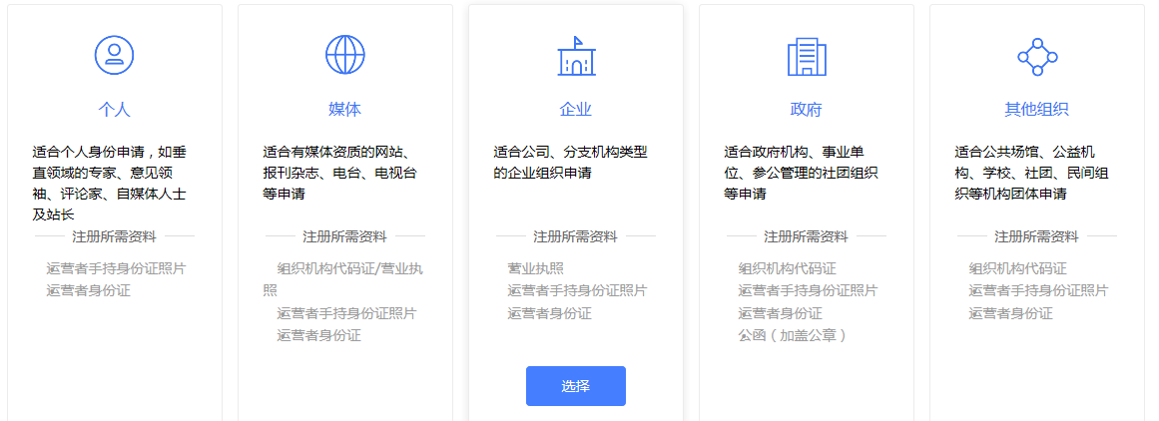
筑巢系统 --企业电商，从筑巢开始
熊掌号注册
Early Selection Of Web Site
熊掌号分为个人、媒体、企业、政府、其他组织，不同类型的熊掌号可使用的功能、
可享受的权益会有不同，后续无法更改，请谨慎选择（有营业执照直接选择企业）
Notes:
SEO姜东：

Slide 8
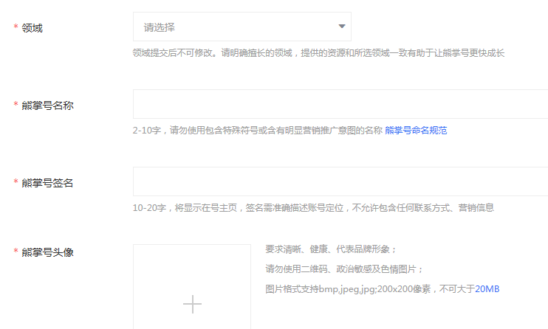
筑巢系统 --企业电商，从筑巢开始
熊掌号注册
Early Selection Of Web Site
熊掌号信息填写：
选择了类型后，需要填写“熊掌号信息”和“运营者信息”，每个登录ID最多提交5次审核，请一定根据页面上提示的规范谨慎操作。
Notes:
SEO姜东：

Slide 9





筑巢系统 --企业电商，从筑巢开始
熊掌号注册
Early Selection Of Web Site
*合适的“领域”： 对应的行业更利于审核通过
领域提交后不可修改。请明确擅长的领域，提供的资源和所选领域一致有助于让熊掌号更快成长
*熊掌号名称：一般使用公司名称的简称即可
2-10字，请勿使用包含特殊符号或含有明显营销推广意图的名称
*熊掌号签名:一句话介绍
10-20字，将显示在号主页，签名需准确描述账号定位，不允许包含任何联系方式、营销信息
*熊掌号头像：可以使用网站logo的截图
要求清晰、健康、代表品牌形象；
请勿使用二维码、政治敏感及色情图片；
图片格式支持bmp,jpeg,jpg;200x200像素，不可大于20MB
Notes:
SEO姜东：

Slide 10
筑巢系统 --企业电商，从筑巢开始
熊掌号注册
Early Selection Of Web Site
选择客户所对应的地区
Notes:
SEO姜东：

Slide 11
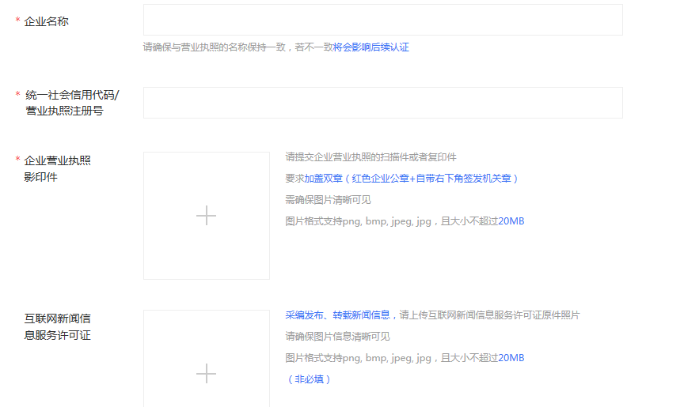
筑巢系统 --企业电商，从筑巢开始
熊掌号注册
Early Selection Of Web Site
二、网站企业信息-资质填写
Notes:
SEO姜东：

Slide 12

筑巢系统 --企业电商，从筑巢开始
熊掌号注册
Early Selection Of Web Site
网站企业信息-资质填写
企业名称：一定要和营业执照一样
统一社会信用代码/营业执照注册号：营业执照信息按实填写即可
企业营业执照影印件：企业营业执照的扫描件或者复印件、文字必须清晰可见、要求加盖双章（红色企业公章+自带右下角签发机关章），大小不要超过20M、图片格式支持png, bmp, jpeg, jpg
互联网新闻信息服务许可证：互联网新闻信息服务许可证原件照片、可以不填，提高通过率
Notes:
SEO姜东：

Slide 13
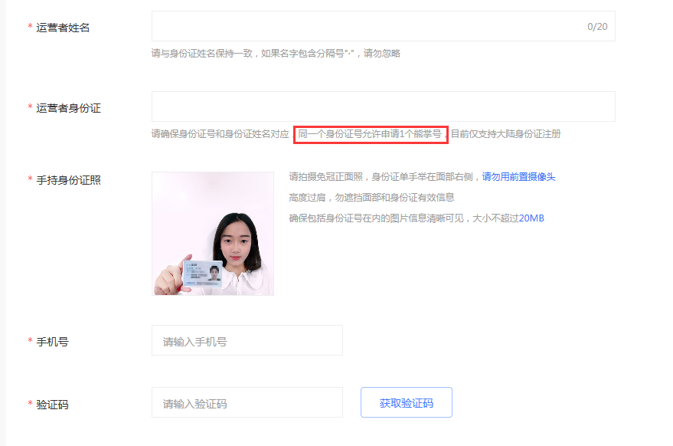
筑巢系统 --企业电商，从筑巢开始
熊掌号注册
Early Selection Of Web Site
三、运营者信息填写
Notes:
SEO姜东：

Slide 14
筑巢系统 --企业电商，从筑巢开始
熊掌号注册
Early Selection Of Web Site
运营者信息填写
运营者姓名：请填写客户名称（注：因一个身份证只允许注册一个熊掌号）
运营者身份证：客户身份证，请确保身份证号和身份证姓名对应，同一个身份证号允许申请1个熊掌号
手持身份证照：请拍摄免冠正面照，身份证单手举在面部右侧，请勿用前置摄像头高度过肩，勿遮挡面部和身份证有效信息确保包括身份证号在内的图片信息清晰可见，大小不超过20MB
手机号验证：这边可以填写客户的、也可以填写“实际运营者”自身的手机号，因为涉及到后期的信息验证、内容发布等敏感信息修改，建议使用“运营者”自己的（不使用客户的），这边的手机号可以重复注册，不需要和“运营者”信息一致
实际运营者：现在帮客户注册信息的人 运营者：被注册的客户
Notes:
SEO姜东：

Slide 15
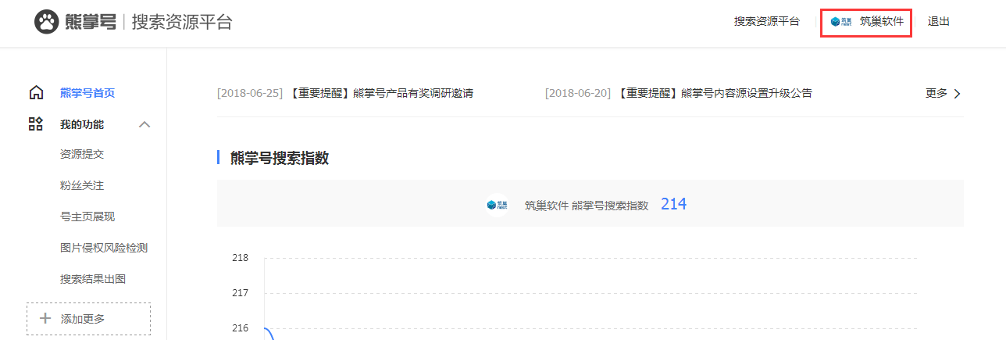
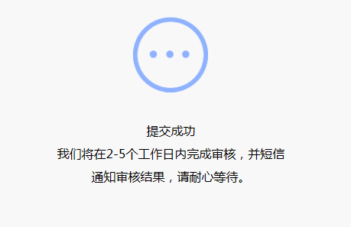
筑巢系统 --企业电商，从筑巢开始
熊掌号注册
Early Selection Of Web Site
提交注册信息并审核成功
这是已经绑定了域名的界面
需要百度进行审核
Notes:
SEO姜东：

Slide 16
筑巢系统 --企业电商，从筑巢开始
PART3
站点域名绑定
Notes:
SEO姜东：

Slide 17
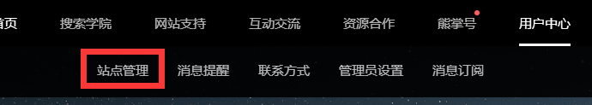
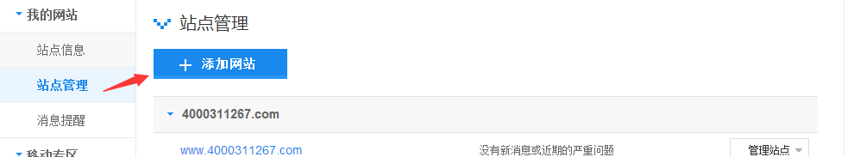
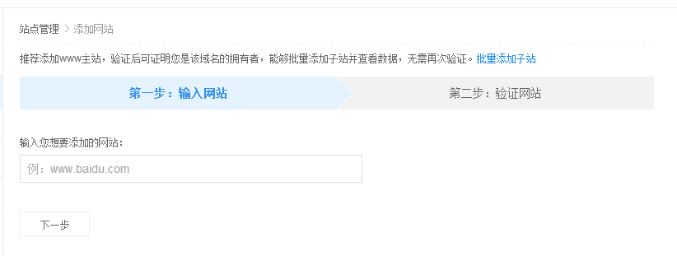
筑巢系统 --企业电商，从筑巢开始
站点域名绑定
Early Selection Of Web Site
如果站点已经加在了百度资源平台，则可以直接绑定，如果没有添加，则需要添加站点
在百度站长工具注册账号ziyuan.baidu.com
（已经有帐号的可以直接使用，百度账号即可）
1
2
3
进入后台，找到站点管理，确定“添加网站”
按照要求填写域名，并验证网站，这边需要FTP信息
Notes:
SEO姜东：

Slide 18
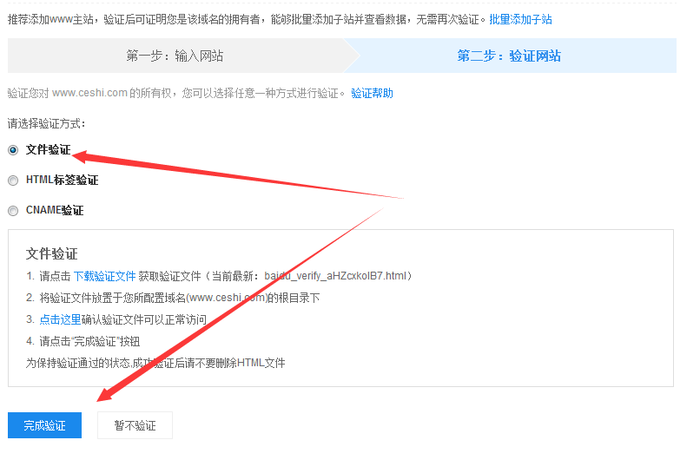
筑巢系统 --企业电商，从筑巢开始
站点域名绑定
Early Selection Of Web Site
建议直接用第一个文件验证，下载验证文件 ，确定可以访问，直接放到网站根目录即可完成验证。
PS:网站根目录是指：FTP登陆后进入wwwroot即可
Notes:
SEO姜东：

Slide 19
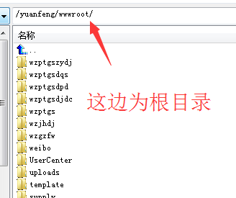
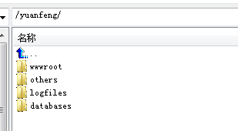
筑巢系统 --企业电商，从筑巢开始
站点域名绑定
Early Selection Of Web Site
建议直接用第一个文件验证，下载验证文件 ，确定可以访问，直接放到网站根目录即可完成验证。
PS:网站根目录是指：FTP登陆后进入wwwroot即可
Notes:
SEO姜东：

Slide 20
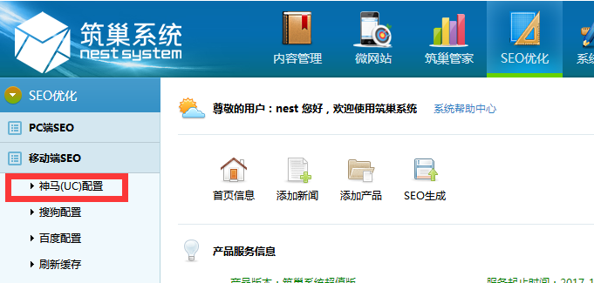
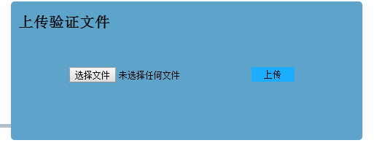
筑巢系统 --企业电商，从筑巢开始
站点域名绑定
Early Selection Of Web Site
或者使用筑巢后台的SEO优化----移动端-----神马（UC）匹配
直接选择文件，上传即可。
Notes:
SEO姜东：

Slide 21
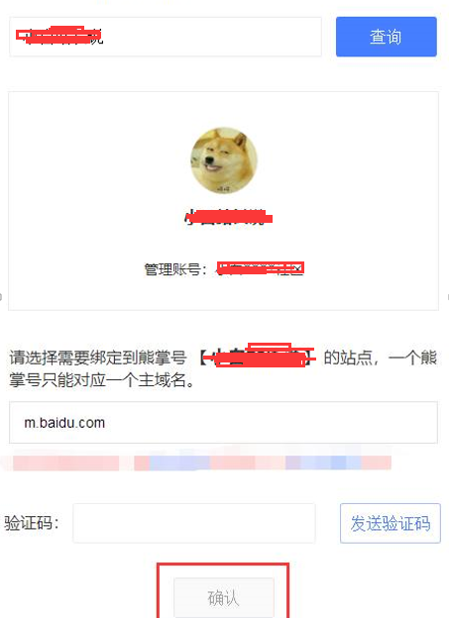
筑巢系统 --企业电商，从筑巢开始
站点域名绑定
Early Selection Of Web Site
已经注册熊掌号，并在搜索资源平台拥有站点，现在就可以进入最重要的绑站点环节，只有绑定站点，才可以通过熊掌号向百度推送数据，并享受到搜索的品牌特权、展示特权等
登陆搜索资源平台，点击熊掌号板块，根据提示，选择绑定熊掌号，按照流程逐步进行绑定即可
进入站点绑定流程，可选择使用当前熊掌号或者其他已有百家号进行绑定，并确认绑定完成即可
Notes:
SEO姜东：

Slide 22
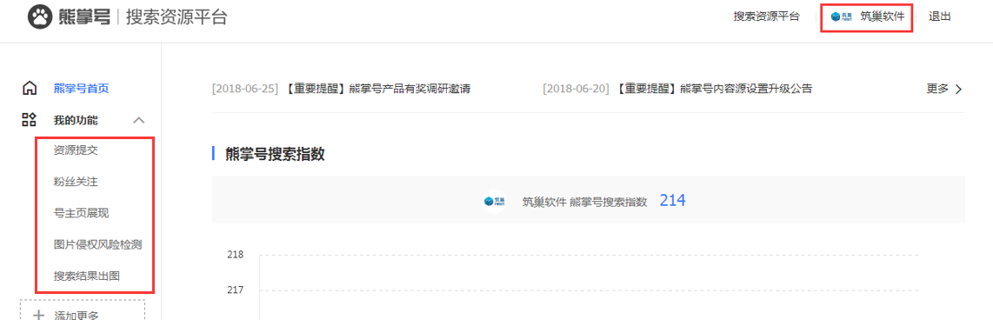
筑巢系统 --企业电商，从筑巢开始
站点域名绑定
Early Selection Of Web Site
Notes:
SEO姜东：

Slide 23
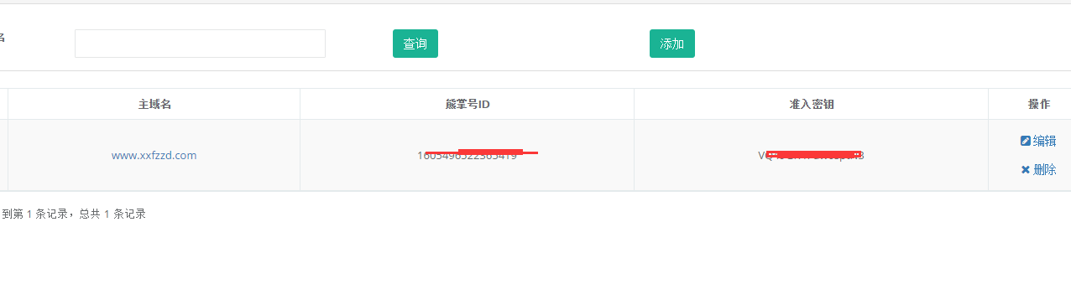
筑巢系统 --企业电商，从筑巢开始
站点域名绑定
Early Selection Of Web Site
数据同步功能：熊掌号ID 准入密钥，需要在登录熊掌号搜索资源平台https://ziyuan.baidu.com/xzh/home/index?appid=1605496522365419查询
Notes:
SEO姜东：

Slide 24
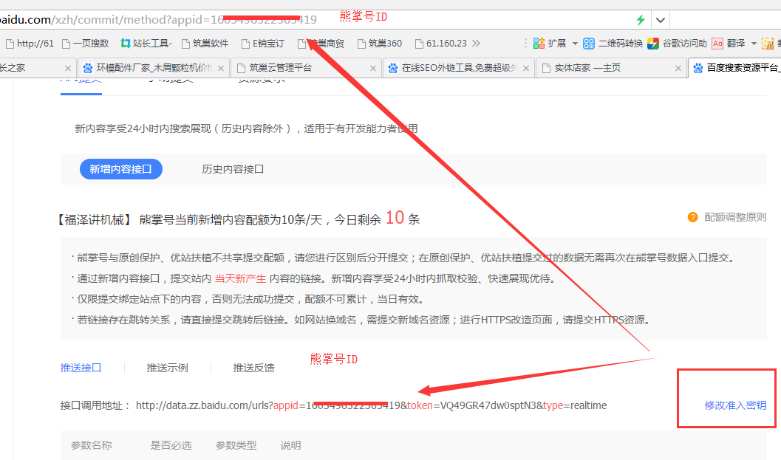
筑巢系统 --企业电商，从筑巢开始
站点域名绑定
数据同步功能：熊掌号ID 准入密钥
Early Selection Of Web Site
搜索资源平台-资源提交-修改准入密钥
Notes:
SEO姜东：

Slide 25
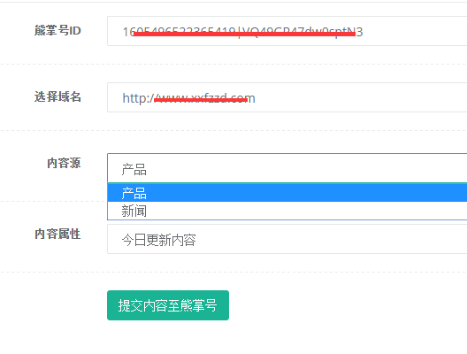
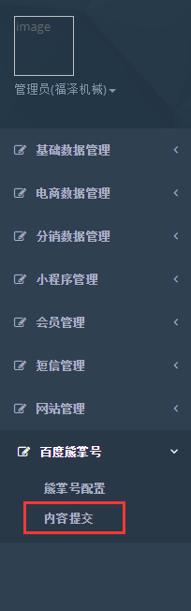
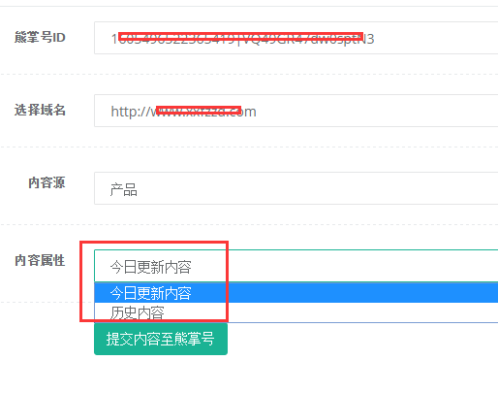
筑巢系统 --企业电商，从筑巢开始
站点域名绑定
Early Selection Of Web Site
需要选择新闻或产品、并提交当日更新的内容或者历史内容，可以同步到不同的地方
Notes:
SEO姜东：

Slide 26
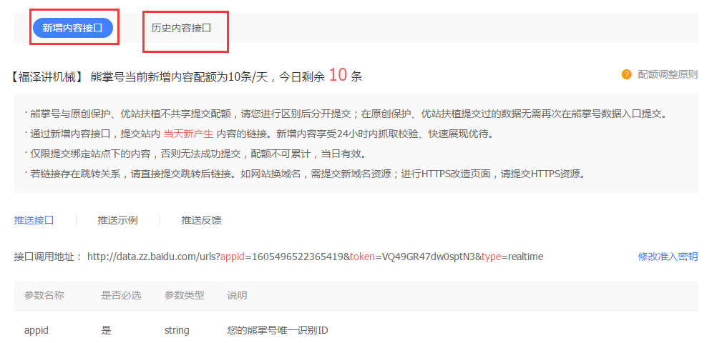
筑巢系统 --企业电商，从筑巢开始
站点域名绑定
Early Selection Of Web Site
想要一天全部提交完毕，需要每天更新10篇新闻或10篇产品
Notes:
SEO姜东：

Slide 27
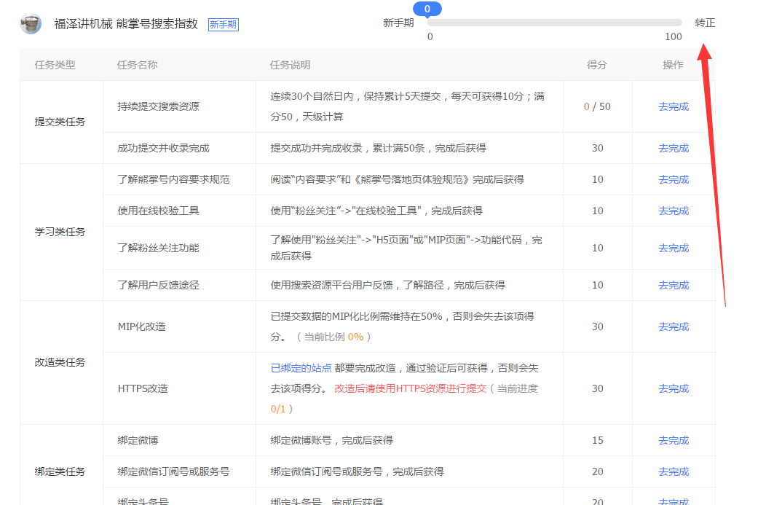
满足100分即可转正开放更多功能，可以优先完成提交类任务、绑定类任务
Notes:
SEO姜东：

Slide 28
谢谢~
姜东
Notes:
SEO姜东：

